Slide 1
水エジェクターを利用した
汚泥減量化ESCO事業
特許技術（日本：5347132、中国：ZL201180009378.2）
2020年10月25日
株式会社テクノプラン

Slide 2
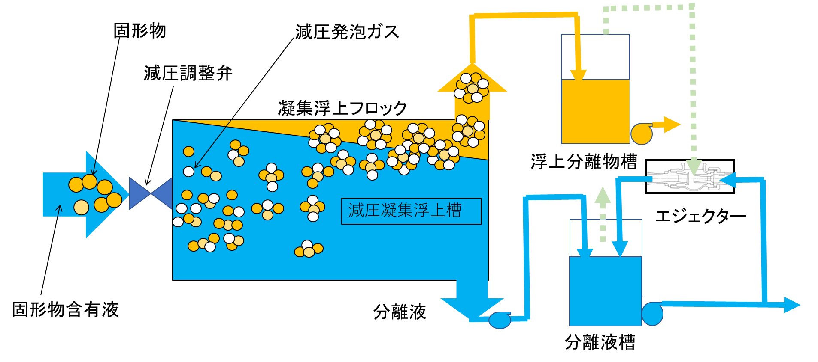
真空浮上装置

Slide 3
真空脱気前後の汚泥の沈降性比較

Slide 4
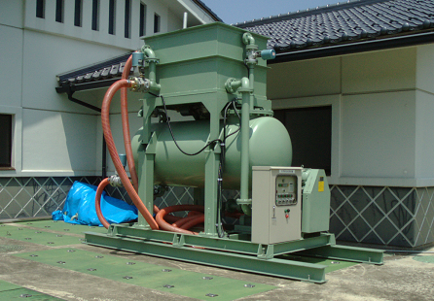
貯留槽内汚泥の水エジェクタによる濃縮事例
（京都府弥栄町の事例）
表１ 有機物分解率から求めた汚泥固形物減量化率（減量前の量に対する割合）

Slide 5
貯留汚泥減量化ESCO事業の利益率

Slide 6
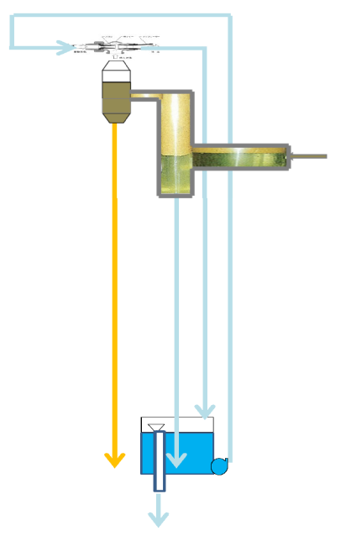
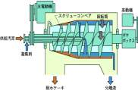
エジェクターを利用した汚泥減量化システム(Bダッシュプロジェクト提案）
下水
消化ガス
水
蒸気エジェクターと水エジェクターを利用して、①消化率の促進、②脱水前汚泥の凝集濃縮の促進、③脱水後の分離液SS回収、により、消化液中リンの課題解決や脱水汚泥量の大幅な削減が期待できる。
処理水
CO2
+CH4
消化ガス
蒸気ボイラー
水処理設備
蒸気
①消化促進加温装置
本システムのメリット（①、②、③の装置の機能と効果）
①消化率が大幅に増大して、脱水汚泥量と含水率を減少。
②溶解性リンを除去し、汚泥濃度を向上させて脱水性を向上。
③脱水分離液中のSSを回収し、脱水汚泥含水率を低下。
消化槽（メタン発酵槽）
②脱気凝集濃縮装置
③分離液SS回収装置
下水
汚泥
消化前汚泥貯留槽
返流水
返流水
脱水汚泥
産廃処分
消化後汚泥貯留槽

Slide 7
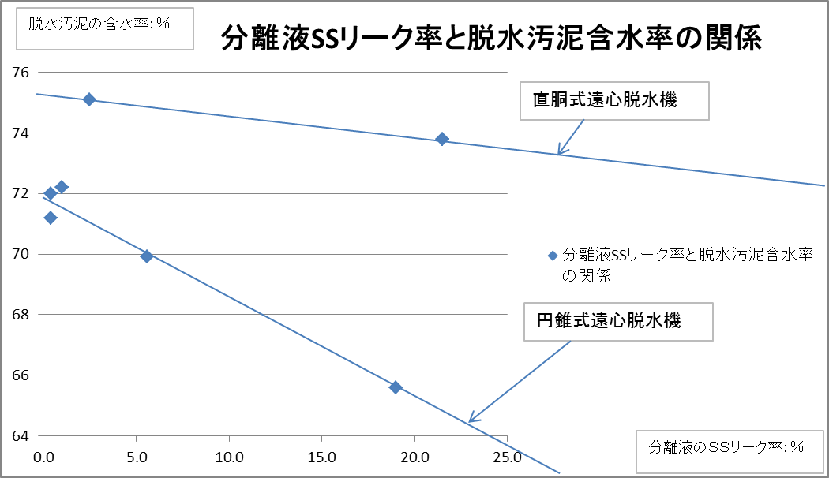
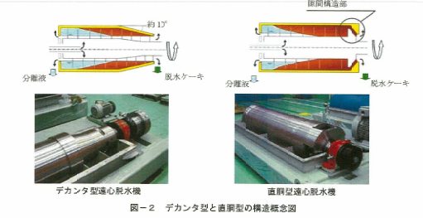
炭化物無添加の場合
デカンター型遠心脱水機では、脱水汚泥排出のためのスクリューの差速を小さくすると、固形物（SS)の回収率は悪化するが、脱水汚泥の含水率を顕著に下げることができる。
デカンター型遠心脱水機
直道型遠心脱水機
炭化物添加の場合
デカンター型遠心脱水機では、下水汚泥炭化物を添加する方法で、脱水汚泥の含水率を大幅に下げることができる。

Slide 8
真空浮上濃縮実験装置
（小型実験装置による実験の状況）

Slide 10
水エジェクターを利用した遠心脱水機の効率化システム
遠心脱水機の差速を小さくして、分離液から水エジェクターでSS回収するシステムで、
脱水汚泥含水率は85％から75％に下げて、脱水汚泥量を大幅に削減できる。
脱水汚泥を
40％削減

Slide 11
脱水汚泥減量化ESCO事業の利益率

